Slide 1
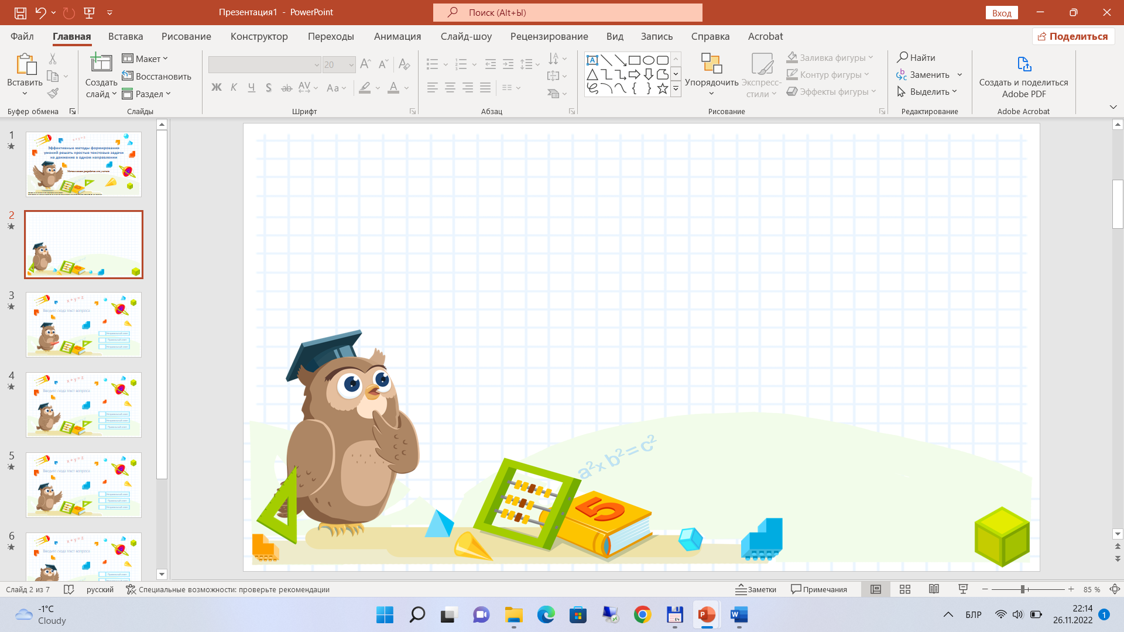




Знакомство учащихся с составными задачами на движение в противоположных направлениях (на нахождение расстояния) в III классе
Методическая разработка для учителя
Урок 118 (с. 100, 101)
Е. С. Шилова, кандидат педагогических наук, доцент

Slide 2


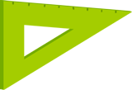



Повторите!
Если известны скорость (v) движения и время (t) движения,
то можно найти расстояние (s)
действием умножения:
s = v ∙ t.
Задание:
проверьте у себя усвоенные знания.
2

Slide 3
Продолжите!
Если известны скорость (v) движения и время (t) движения,
то можно найти расстояние (s)
действием …:
s = … .
Задание:
проверьте друг у друга усвоенные знания.
3

Slide 4
Андрей и Анна ехали на самокатах 2 ч. Андрей ехал со скоростью 7 км/ч, а Анна — со скоростью 5 км/ч. Сколько всего километров проехали Андрей и Анна вместе?
Андрей на самокате ехал со скоростью 7 км/ч, а Анна — 5 км/ч. Каждый из них был в пути 2 ч. Какое расстояние проехали Андрей и Анна вместе?
Дети катались на самокатах 2 ч. Андрей ехал со скоростью 7 км/ч, а Анна — 5 км/ч. Сколько всего километров проехали Андрей и Анна?
Задание:
проверьте правильность составленных задач.
4

Slide 5

Задача
s = v ∙ t
7 ∙ 2 = 14 (км)
5 ∙ 2 = 10 (км)
14 + 10 = 24 (км)
Ответ: всего 24 км.
Задание:
проверьте друг у друга правильность решения задачи.
Подумайте, что произойдёт с расстоянием,
если скорости движения останутся прежними, а время движения увеличится?
5

Slide 6
Андрей со скоростью 7 км/ч и Анна со скоростью 5 км/ч одновременно выехали с одного пункта в противоположных направлениях. Какое расстояние будет между ними через 2 ч?
Андрей и Анна одновременно выехали с одного пункта в противоположных направлениях. Скорость Андрея — 7 км/ч, скорость Анны — 5 км/ч. На каком расстоянии друг от друга они будут через 2 ч?
Задание:
проверьте правильность составленных задач.
Чем отличаются вопросы задач в первом и во втором случаях?
6

Slide 7
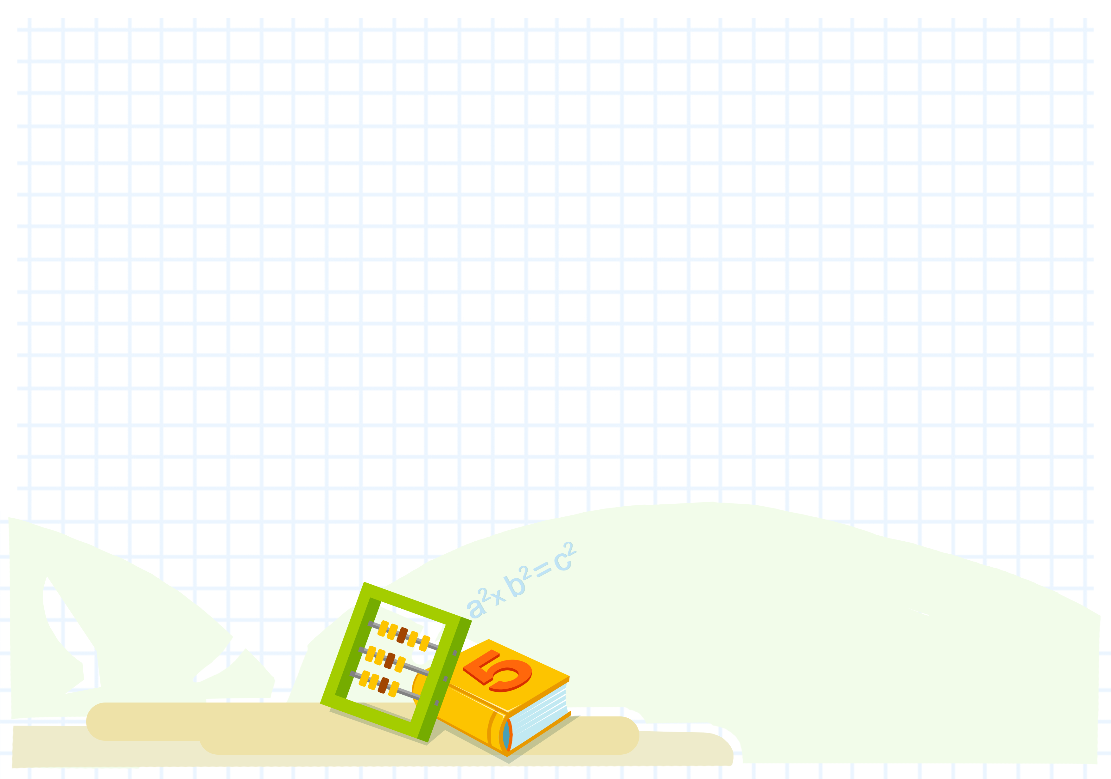
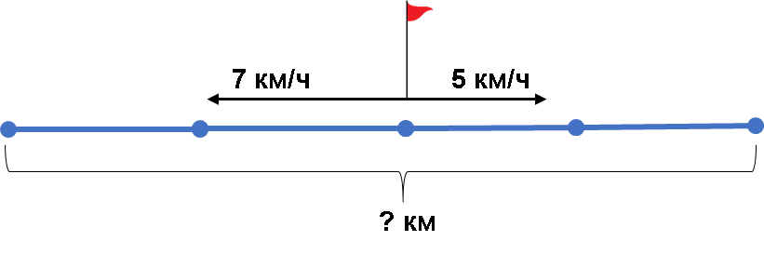

Андрей и Анна одновременно выехали с одного пункта в противоположных направлениях. Скорость Андрея — 7 км/ч, скорость Анны — 5 км/ч. На каком расстоянии друг от друга они будут через 2 ч?
Задание:
проверьте друг у друга правильность построения схемы, решите задачу.
7

Slide 8
Задача
s = v ∙ t
7 ∙ 2 = 14 (км)
5 ∙ 2 = 10 (км)
14 + 10 = 24 (км)
Ответ: на расстоянии 24 км.
Задание:
проверьте друг у друга правильность решения задачи.
Подумайте, что произойдёт с расстоянием,
если время движения останется прежним, а скорости движения увеличатся?
8

Slide 9
Задача 1
s = v ∙ t
7 ∙ 2 = 14 (км)
5 ∙ 2 = 10 (км)
14 + 10 = 24 (км)
Ответ: всего 24 км.
Задача 2
s = v ∙ t
1) 7 ∙ 2 = 14 (км)
2) 5 ∙ 2 = 10 (км)
3) 14 + 10 = 24 (км)
Ответ: на расстоянии
24 км.
Задание:
сравните решения и ответы двух задач.
9

Slide 10
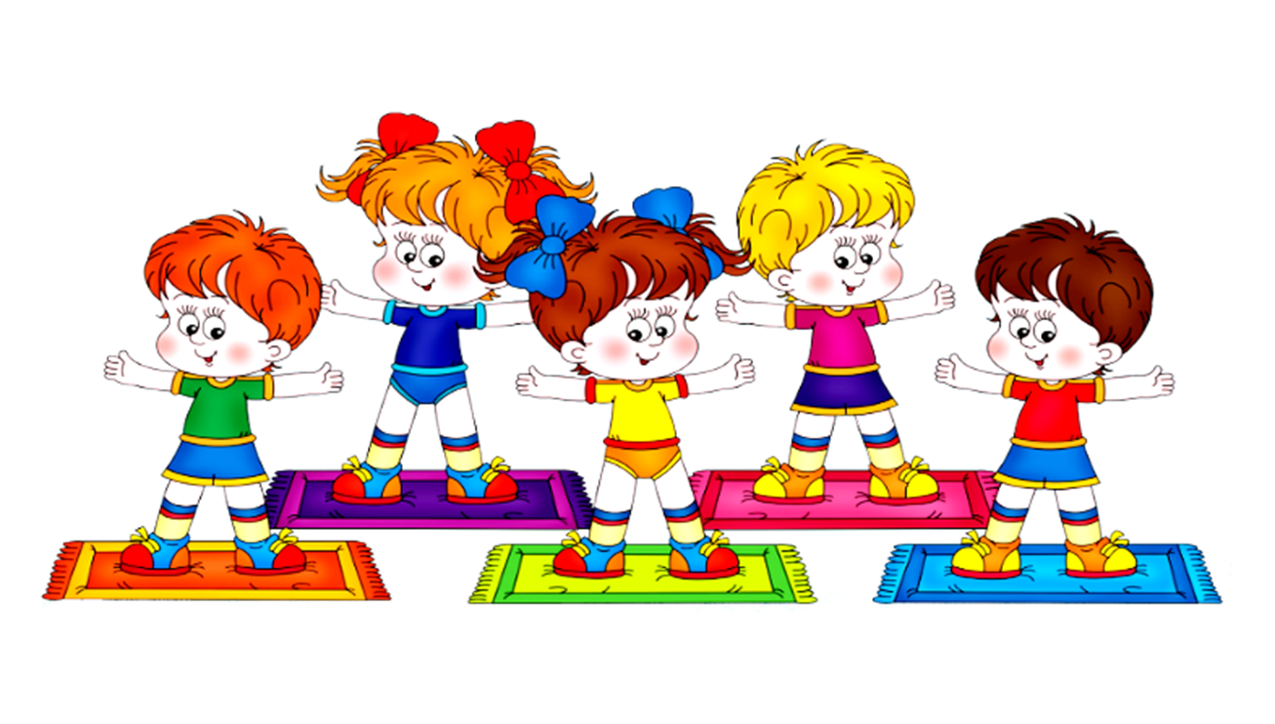

Физкультминутка
10

Slide 11
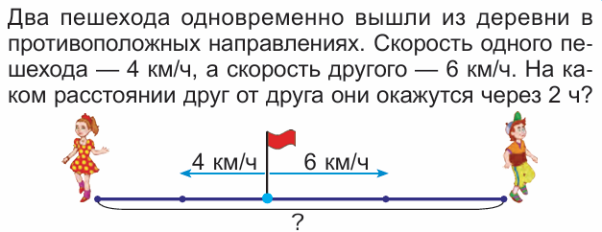
Самостоятельная работа
Задание:
прочитайте задачу, постройте в тетради схему.
Что известно в задаче?
Что ещё известно в задаче?
Что надо узнать в задаче?
11

Slide 12
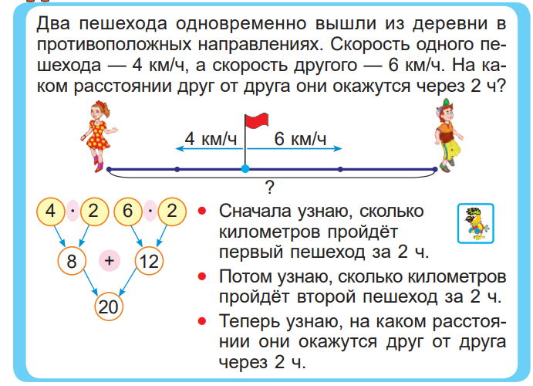
Работа в парах
Задание:
пользуясь граф-схемой и текстом, по очереди объясните друг другу, что узнаёте сначала, а что узнаёте потом. Решите задачу.
12

Slide 13
Задача
s = v ∙ t
4 ∙ 2 = 8 (км)
6 ∙ 2 = 12 (км)
8 + 12 = 20 (км)
Ответ: на расстоянии 20 км.
Задание:
проверьте друг у друга правильность решения задачи.
Подумайте, что произойдёт с расстоянием,
если время движения останется прежним, а скорости движения уменьшатся?
13

Slide 14
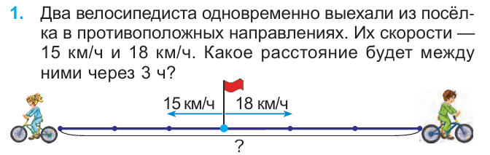
Работа в парах
Вариант 2
Задание:
повторите условие и вопрос задачи, покажите по схеме.
Вариант 1
Задание:
прочитайте задачу.
14

Slide 15
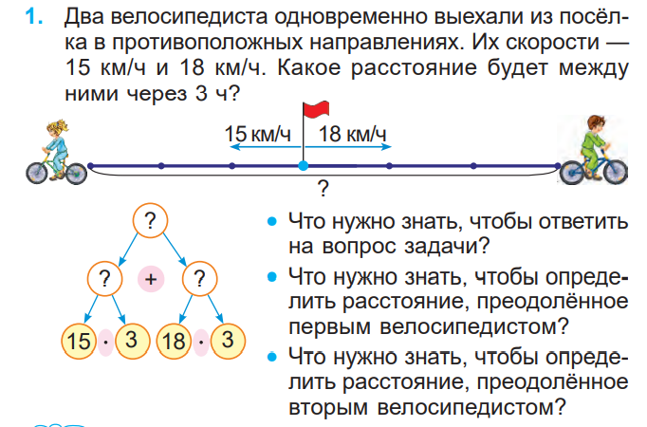
Работа в парах
Задание:
пользуясь граф-схемой, по очереди ответьте на вопросы. Решите задачу.
15

Slide 16
Задача
s = v ∙ t
15 ∙ 3 = 45 (км)
18 ∙ 3 = 54 (км)
45 + 54 = 99 (км)
Ответ: расстояние 99 км (или 99 км).
Задание:
проверьте друг у друга правильность решения задачи.
Подумайте, что произойдёт с расстоянием,
если скорости движения останутся прежними, а время движения увеличится?
16

Slide 17
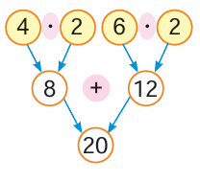
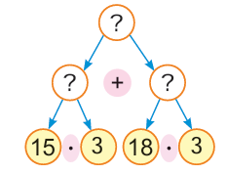
Чем отличаются эти граф-схемы?
17

Slide 18
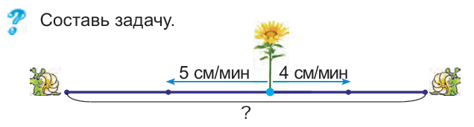
Самостоятельная работа
Задание:
расскажи составленную задачу соседу по парте.
18

Slide 19
Одна улитка со скоростью 5 см/мин, а другая со скоростью 4 см/мин одновременно поползли с одного места в противоположных направлениях. Какое расстояние будет между ними через 2 мин?
Две улитки одновременно поползли от цветка в противоположных направлениях. Скорость одной улитки — 5 см/мин, другой — 4 см/мин. На каком расстоянии друг от друга они будут через 2 мин?
Задание:
проверьте правильность составленных задач.
19

Slide 20
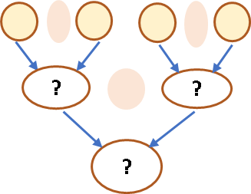
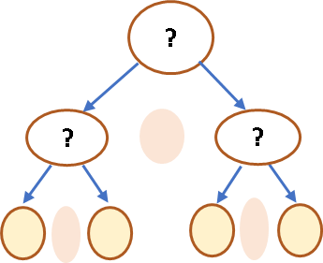
Вариант 1
Вариант 2
Задание:
проведите поиск решения задачи по предложенным граф-схемам.
20

Slide 21
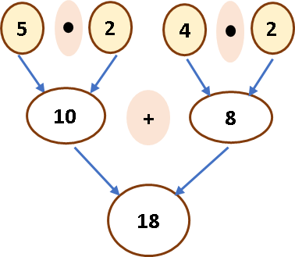
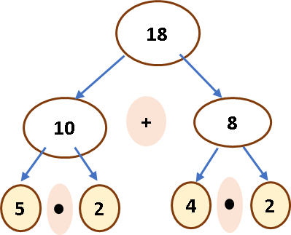
Сначала узнаю, сколько метров проползёт … .
Потом узнаю, сколько метров проползёт … .
Теперь узнаю, на каком расстоянии … .
Чтобы ответить на вопрос задачи, нужно … .
Чтобы узнать, сколько метров проползёт первая улитка, нужно … .
Чтобы узнать, сколько метров проползёт вторая улитка, нужно … .
Задание:
объясните друг другу план решения задачи.
21

Slide 22
Физкультминутка
22

Slide 23
Подведение итогов выполнения этапов урока
Вариант 1
Вариант 2
Чем отличаются граф-схема к решению задачи у варианта 1 от граф-схемы у варианта 2? Почему план решения задачи по граф-схемам разный, а решение одинаковое? По какой граф-схеме поиск решения задачи вам показался наиболее удобным?
23

Slide 24
Подведение итогов выполнения этапов урока
Запомните!
Если известны скорость (v) движения и время (t) движения,
то можно найти расстояние (s)
действием умножения:
s = v ∙ t.
Задание:
проверьте у себя усвоенные знания.
24

Slide 25
Подведение итогов выполнения этапов урока
Продолжите!
Если известны скорость (v) движения и время (t) движения,
то можно найти …
действием … :
s = … .
Задание:
проверьте друг у друга усвоенные знания.
25

Slide 26

РЕФЛЕКСИЯ
Возникали ли у вас трудности при построении схемы к задачам на движение в противоположных направлениях (на нахождение расстояния) и их решении?
Понравилось ли вам вместе проверять правильность построения схемы и решения задач на движение в противоположных направлениях (на нахождение расстояния)?
Что необходимо сделать, чтобы устранить все затруднения, которые возникали при построении схемы и решении задач на движение в противоположных направлениях (на нахождение расстояния)?
26

